Slide 1
Web安全测试

Slide 2
什么是Web安全呢？
网站打不开了
网站首页上多了一则小广告
网站被挂木马了
我的账号密码怎么失效了
后台管理系统被入侵了
内网被渗透了
Notes:
用户数据的流失，修改，修改官网的首页

Slide 3
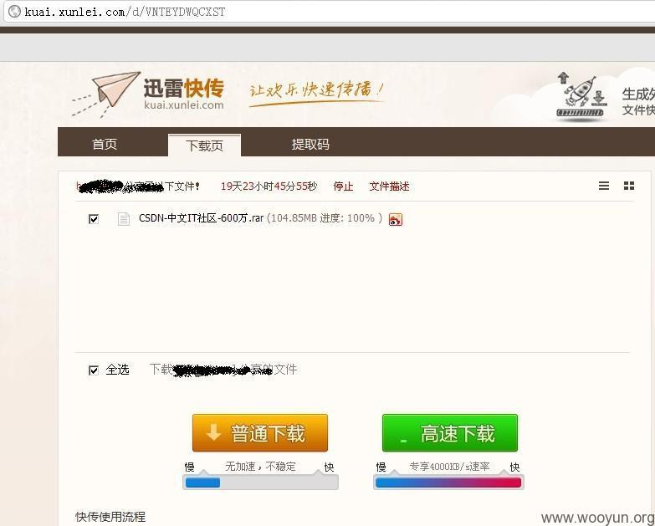
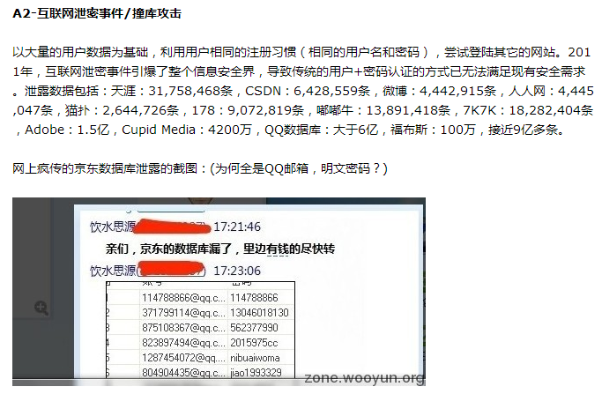
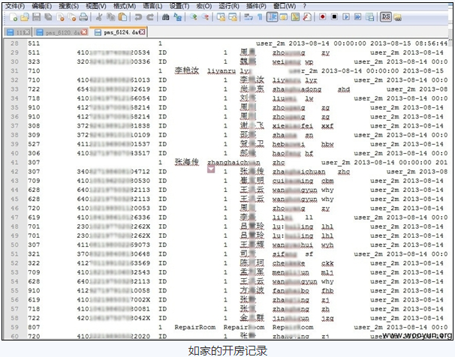
我们身边的安全问题
CSDN
京东数据库泄露
酒店开房信息泄露
。。。。
Notes:
页面被篡改，数据被窃取或者修改，利用安全测试技术，找到漏洞，URL地址参数注入的方式，上传目录具有可开启执行权限
绕开界面，直接向服务器发送数据包，输入的类型，需要同时前端，后台的验证

Slide 4
原因分析
开发人员安全意识薄弱，代码拷贝，组件滥用，没有安全编码规范，导致产品存在安全隐患
运维人员缺乏基础安全配置导致安全问题，临时版本随意上线、系统和相关组件没有定期更新，导致产品出现安全问题
架构设计时未充分考虑安全需求，架构采取不安全的外部开源代码、插件、CMS、论坛系统等，导致了产品存在安全缺陷

Slide 5
Web安全测试定义
Web安全测试就是要提供证据表明，在面对敌意和恶意输入的时候，web系统应用仍然能够充分地满足它的需求。
-----《web安全测试》

Slide 6
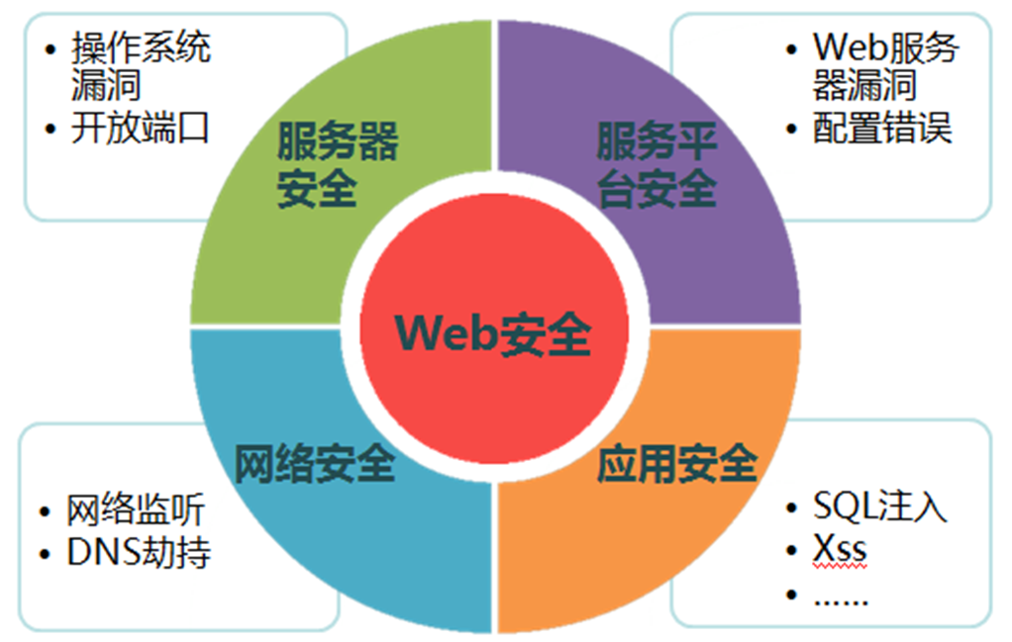
Web安全分类

Slide 7
常见安全漏洞
I
口令验证
II
DDOS拒绝服务攻击
常见安全
漏洞
III
SQL注入
IV
XSS跨站攻击
V
文件上传漏洞

Slide 8
登录验证
测试用户名和输入密码是否有大小写区别
测试有效和无效的用户名和密码
测试用户登录是否有次数限制，是否限制从某些IP地址登录
假设允许登录失败的次数为3次，那么在用户第3次登录时输入正确的用户名和口令，测试是否通过验证
测试哪些网页和文件需要登录才能访问和下载
测试是否可以不登录而直接浏览某个页面
测试Web应用系统是否有超时的限制，也就是说，用户登录后在一定时间内没有单击任何页面，是否需要重新登录才能正常使用
登录失败的错误提示框，不应该明确的告知是用户名不存在还是密码错误，避免客户端暴力破解
密码是否有强度策略
登录时使用图片验证
用户不能通过直接输入URL地址的方式进行越权访问
Notes:
登录失败后的限制策略

Slide 9
授权验证
不同用户、不同角色可能具有不同的权限，因此在测试过程中需重点测试授权问题，如未登录是否可以浏览信息、未授权是可以使用功能、权限重叠是否正确分配等。
Notes:
登录失败后的限制策略

Slide 10
DDOS拒绝服务攻击
DDOS
SYN变种攻击
TCP混乱数据包攻击
针对用UDP协议的攻击
针对WEB Server的多连接攻击
针对WEB Server的变种攻击
针对游戏服务器的攻击
无论何种手法进行DOS攻击，其基本原理均是基于网络协议来进行的，只有深入理解网络协议、理解网络应用系统是如何运行的，才能真正的把产品的不安全因素测试出来。

Slide 11
SQL注入
数据库管理系统/数据库
数据库服务器
网站
WEB服务器
客户端
用户1的PC
客户端
用户2的PC
客户端
黑客的PC
一个简单拓扑图

Slide 12
SQL注入
在NEWS表中查询newsid为91的所有记录
数 据 库
返回查询到的所有记录
请
求
返
回
获取参数newsid的值为91，动态构造SQL语句： Select * from NEWS where newsid=91 ，向数据库发起查询请求
处理返回的所有记录，如过滤和编码特殊字符等，生成静态网页并返回给客户端
脚本引擎
http://c.chyan.com/index.php?newsid=91
请
求
返
回
用户想要查看newsid为91的新闻
将网站返回的网页展示给用户
客 户 端
动态网页如何生成？

Slide 13

SQL注入
示例演示:
http://localhost:8032/agileone/index.php
思考提问:
SQL注入漏洞的成因是什么?
SQL注入漏洞的成因:
数据与代码未严格分离；用户提交的参数数据未做充分检查过滤即被代入到SQL命令中，改变了原有SQL命令的“语义”，且成功被数据库执行。
SQL注入式怎样形成的？

Slide 14
1' or userid =1 #
select * from user where username =‘$username’ and password=‘$password’
select * from user where username =‘1’or userid =1 #’ and password=‘$password’

Slide 15
select * from user where username =‘$username’ and password=‘$password’
$username=x ' or userid =1 #'
select username,password from user where username =‘$username’
if(count()==1)
if(password =$password)
登录成功
x’;update user set password=‘111111’where userid=1 #’
Notes:
x’;update user set password=‘111111’#

Slide 16
安全漏洞之SQL注入
漏洞描述
很多应用程序都使用数据库来存储信息。SQL命令就是前端应用程序和后端数据库之间的接口。攻击者可利用应用程序根据提交的数据动态生成SQL命令的特性，在URL、表单域，或者其他的输入域中输入自己的SQL命令，改变SQL命令的操作，将被修改的SQL命令注入到后端数据库引擎执行。
原理
String query="SELECT id FROM user_table WHERE"+ "username='"+username+"'AND"+ "password='"+password+"'";
攻击者可以注入其他的查询语句，例如把username设为：’OR1=1;DROPTABLE user_data;--这个查询将变为：
SELECT id FROM user_table WHERE username=''OR1=1;DROPTABLE user_table;--'AND password= 'x'; 它相当于：
SELECT id FROM user_table WHERE username=''OR1=1;DROPTABLE user_table;
这个语句将执行句法上完全正确的SELECT语句，并利用SQLDROP命令清空user_table。
大型互联网分站中：百度、腾讯、新浪、联通、电信
管理系统后台登陆：政府网站、企业网站
Id查询请求：论坛帖子、商品、文章
现状

Slide 17
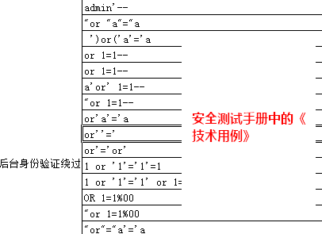
安全漏洞之SQL注入
手工方法
利用工具：Havij、Pangolin、Sqlmap

Slide 18
SQL注入
泄露数据表中数据
数据结构被黑客探知
个人用户名、密码，账户等信息
例如SELECT * FROM sys.tables
网页中加入恶意链接，放置木马等
SQL注入危害
取得系统较高权限后
破坏硬盘数据，系统瘫痪
修改或控制操作系统
例如xp_cmdshell "FORMAT C:"
例如xp_cmdshell "net stop iisadmin“
可停止服务器的IIS服务
系统管理账号被篡改
攻击数据库服务器， ALTER LOGIN sa WITH
PASSWORD='xxxxxx'
“Update 工资 Set Money=Money *”. $_GET[‘努力’];
SQL

Slide 19


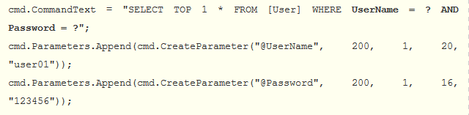
SQL注入
参数化查询语句
转义过滤特殊字符（’ ” \ < > & * ; 等）
固定每种数据的类型（id : int）
限制输入数据的长度
网站每层编码统一（UTF-8编码）
避免网站显示SQL错误信息
网站发布前进行漏洞检测

Slide 20
SQL注入
SQL注入是比较普遍使用的一种攻击手段
永远不要信任用户的输入
对单引号和双引号进行转换
永远不要使用动态拼装SQL
用户不要使用管理员权限的数据库连接
不要把机密信息直接存放，加密敏感信息
应用的异常信息应该给出尽可能少的提示
将服务器设置修改为支持自动将单引号和双引号进行转义

Slide 21
XSS跨站攻击
XSS主要的攻击对象是系统用户，不会对系统服务器
XSS漏洞描述
跨站脚本攻击（Cross-site scripting，通常简称为XSS）它指的是恶意攻击者往Web页面里插入恶意html代码，当用户浏览该页时，嵌入其中Web里面的html代码会被执行，从而达到恶意用户的特殊目的。如获取用户Cookie信息。

Slide 22
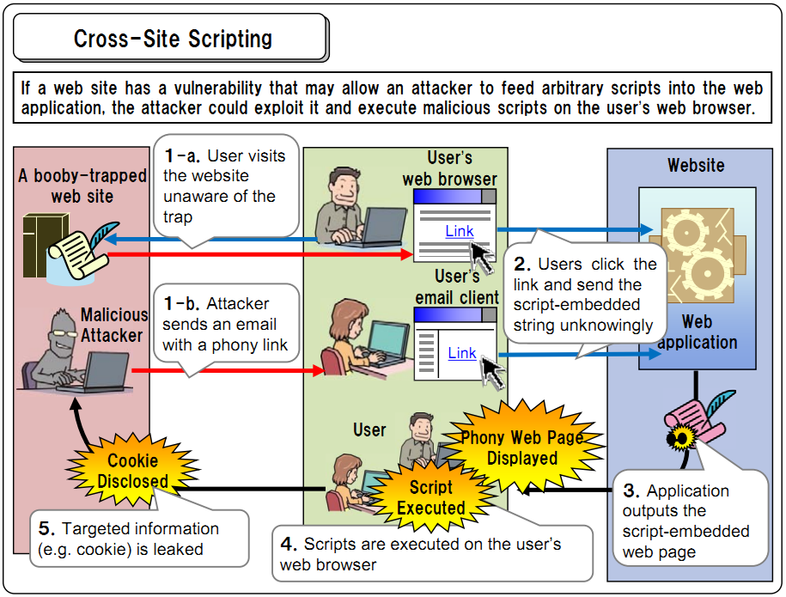
XSS漏洞
Notes:
漏洞描述和类型分开，在描述处加个图~~~
Malicious：恶意的
Arbitrary：任意的
Exploit：利用

Slide 23
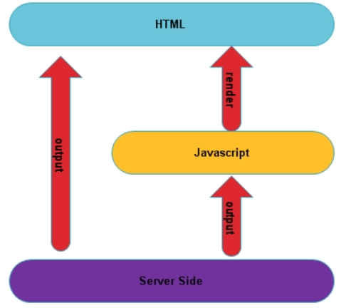
XSS漏洞
类型
反射型（ Non-persistent ）
通过 GET、POST、Referer 等参数未加处理直接输出到页面执行。
最为常见的，攻击者主要利用此类型通过email、热度非常大的论坛、或者有针对性的某一用户发送一个隐藏性的链接，让受害者进行点击触发。
存储型（ Persistent ）
由攻击者输入恶意数据保存在数据库，再由服务器脚本程序从数据库中读取数据，然后显示在公共显示的固定页面上，那么所有浏览该页面的用户都会被攻击。
攻击性非常大，危险也非常大。论坛评论，发表日志等场景
DOM型（ DOM-based ）
由Javascript 脚本动态创建、输出到页面造成的。
较难发现，危险也非常大，常出现在查看大图，点击播放音乐，自动播放音乐等场景

Slide 24
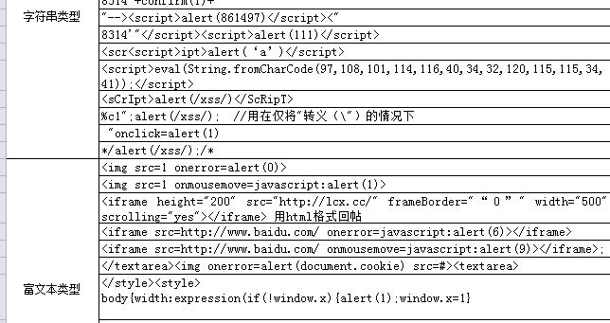
XSS漏洞
手工方法：XSS用例填入输入框，查看对应的字符是否执行或相关字符如"'\/&<> 是否已被过滤
利用工具：Appscan、WVS、Firefox插件（Httpfox、Hackbar、Tamper Data等）
安全性测试手册->Web技术安全用例
XSS盲打平台

Slide 25
XSS漏洞
广泛存在
现状
但是容易被扫….
但是危害越来越小….
但是容易被杀掉……
XSS Filter
扫描器
WAF产品
反射型XSS
存储型XSS
大量存在，部分被扫描出来
DOM型XSS
部分存在，很难扫描出来

Slide 26
XSS漏洞
发送垃圾信息
钓鱼欺骗
借用身份发送大量的垃圾信息
重定向到其他网站上，
注入钓鱼Javascript监控
目标网站的表单输入
用户信息
XSS
危害
私密信息：日志，相片，邮件
网站挂马
Iframe嵌入隐藏的恶意网站
管理信息
后台地址，管理员帐号信息
甚至直接通过Ajax上传Shell
XSS蠕虫
打广告、刷流量、DDos攻击
其他危害。。。。

Slide 27
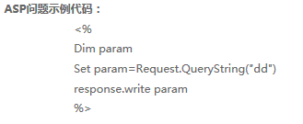
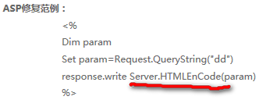


XSS漏洞
防范
设置cookie属性值为Httponly
对所有输入数据进行严格检查和过滤（字符串，script、iframe等富文本，Cookie中变量，Header变量等）
验证：类型+格式+长度+范围+内容
验证与过滤位置：客户端+服务端（关键）
对输出的数据也要检查，数据库里的值有可能会在一个大网站的多处都有输出，即使在输入做了编码等操作，在各处的输出点时也要进行安全检查。
在发布应用程序之前测试所有已知的威胁
Notes:
对所有输入数据进行严格检查和过滤（字符串，script、iframe等富文本，Cookie中变量，Header变量等）
不仅要验证数据的类型，还要验证其格式、长度、范围和内容。
不要仅仅在客户端做数据的验证与过滤，关键的过滤步骤在服务端进行。
对输出的数据也要检查，数据库里的值有可能会在一个大网站的多处都有输出，即使在输入做了编码等操作，在各处的输出点时也要进行安全检查。
在发布应用程序之前测试所有已知的威胁

Slide 28
文件上传漏洞
避免文件上传
对文件类型进行过滤，一定不允许用户上传可执行的程序或代码（php、jsp、bat、exe、vbs），文件内容进行检查
修改服务器核心参数，禁止脚本引擎运行系统命令
不能单纯只是在客户端使用javascript对文件类型进行判断，而应该在服务器端也进行
文件上传的大小必须有限制，且同一个IP地址上传的频率
随机重命名上传的文件
上传目录不应该开启执行权限
Notes:
通过后缀名验证，非常有问题的，上传后可以修改回来，只是基本的过滤
通过二进制判断文件类型。mp3,word,压缩包，文件头，文件结尾，获取是否是有效的mp3类型，只是复杂一些

Slide 29
Cookie的安全
简介
Cookie是Netscape的一个重大发明，当用户访问网站时，它能够在访问者的机器保存一段信息，可以用来标识各种属性。当用户再次访问这个网站的时候，它又能够读出这些信息，这样WEB程序就能知道该用户上次的操作
Cookie大大提高了用户体验，被广泛使用

Slide 30
Cookie的安全
Cookie的欺骗
Cookie是纯客户端数据，非常容易伪造
文件型的Cookie可以直接改浏览器的Cookie文件
通过curl或firefox的LiveHTTPHeaders插件可以轻松伪造各种类型的Cookie数据

Slide 31
Cookie的安全
使用Cookie时应注意的问题
尽量不要用Cookie明文存储敏感信息
数据加密后保存到客户端的Cookie
为Cookie设置适当的有效时间

Slide 32
安全漏洞之Session和Cookie
Session和Cookie
对客户端生产session ID时最好与IP地址进行绑定，避免非法客户端获取到别人的Session ID后来冒充合法用户
Cookie的信息由于是保存在客户端的，是公开的，所以对关键信息需要加密处理
一些重要的具有控制功能的数据不能保存在Cookie中，必须保存在Session中，避免人为的篡改Cookie非法获取到系统控制权

